Slide 1


Laporan Praktikum Pengantar Teknologi Informasi
Analisis Pengeluaran Pelanggan Wholesale
by Alfin Wijaya

Slide 2

Pendahuluan
Grosir memegang peranan penting dalam rantai distribusi yang menghubungkan produsen dengan konsumen akhir. Dengan kemajuan teknologi digital, data telah menjadi elemen kunci dalam memahami kebutuhan pasar, mengidentifikasi tren penjualan, dan meningkatkan efisiensi operasional.
Manajemen dan analisis data yang tepat dapat membantu sektor Hotel, Restoran, dan Kafe (Horeca) meningkatkan layanan dan kepuasan pelanggan. Namun, banyak bisnis menghadapi tantangan dalam memproses data yang kompleks dan dalam jumlah besar.

Slide 3
Rumusan Masalah dan Tujuan
Rumusan Masalah
Tujuan Masalah
Bagaimana pola perilaku pelanggan berdasarkan data yang tersedia?
Mengidentifikasi saluran distribusi yang memberikan kontribusi pendapatan terbesar.
Informasi apa saja yang diidentifikasi dari data penjualan?
Memberikan rekomendasi strategi untuk meningkatkan volume penjualan.
Bagaimana strategi penjualan yang dapat dioptimalkan berdasarkan data yang dianalisis?
Menganalisis pola pengeluaran pelanggan berdasarkan segmentasi wilayah.

Slide 4

Dataset dan Analisis
Kumpulan data adalah kumpulan data dari informasi masa lalu yang siap dikelola menjadi informasi baru. Data dalam kumpulan data dapat dimuat dari sumber data yang valid, seperti database SQL Server, database Microsoft Access, atau dari file XML.
Kumpulan data tetap berada dalam memori dan data di dalamnya dapat dimanipulasi dan diperbarui tanpa bergantung pada database asli. Jika perlu, kumpulan data dapat bertindak sebagai templat untuk memperbarui database pusat.

Slide 5
Total Pengeluaran dan Produk Dominan
Total Pengeluaran
Produk Dominan
Berdasarkan dataset, saluran distribusi yang menghasilkan pendapatan terbanyak adalah saluran Horeca dengan pendapatan sebesar Rp 7.999.569,00.
Pada tabel ini, “Fresh” merupakan kategori produk dengan rata-rata pengeluaran pelanggan tertinggi yakni sebesar Rp 12.000,30 (dibulatkan).

Slide 6

Pola Pengeluaran Berdasarkan Wilayah
Tabel ketiga dengan jelas menunjukkan pola pengeluaran berdasarkan wilayah, di mana setiap wilayah berbeda dan memiliki nilai tertinggi dan terendahnya sendiri. Di Wilayah 1, 2, dan 3, "Fresh" memiliki nilai tertinggi di setiap wilayah.

Slide 7
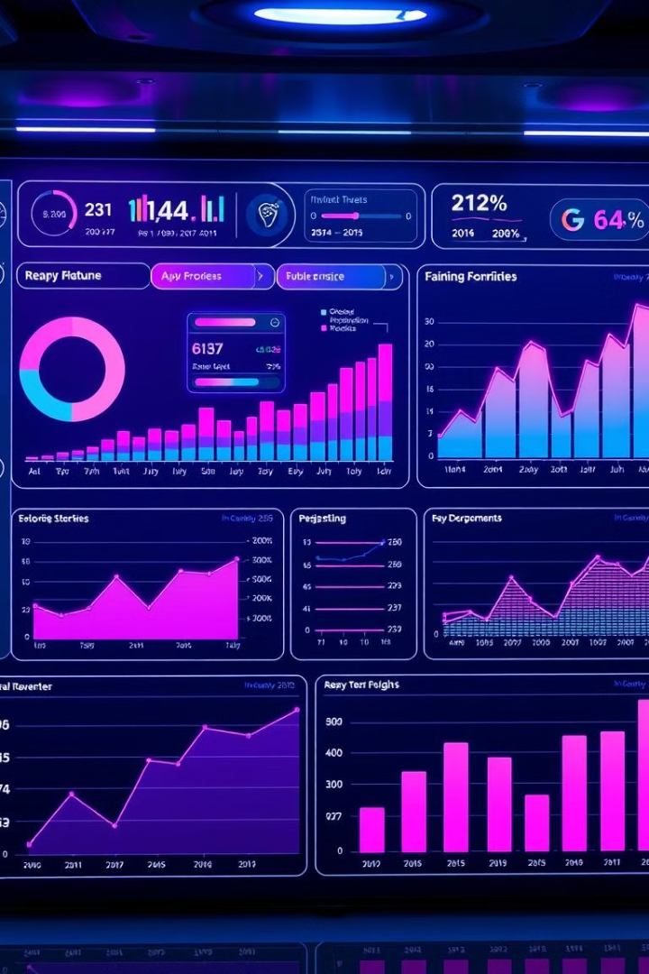
Visualisasi Tableau
Tableau merupakan alat yang dapat menyederhanakan pembuatan analisis visual interaktif dalam bentuk dasbor. Tableau dapat menerjemahkan data menjadi visualisasi, mengelola metadata, mengimpor berbagai ukuran dan rentang data, serta membuat visualisasi data tanpa pengkodean.
Visualisasi Tableau di atas digunakan untuk memvisualisasikan tabel "perbandingan pengeluaran pelanggan untuk setiap kategori produk". Dalam visualisasi data ini, data digabungkan dengan 3 wilayah berbeda sehingga "Fresh" memiliki data tertinggi di antara data produk lainnya.

Slide 8

Kesimpulan dan Rekomendasi
Berdasarkan analisis data grosir, rekomendasi yang dapat diberikan adalah lebih berfokus pada kategori produk segar yang memiliki rata-rata pengeluaran pelanggan tertinggi. Peluang ini dapat dimanfaatkan dengan mengembangkan strategi pemasaran yang menarik, seperti menawarkan diskon atau promosi khusus untuk pembelian produk segar dalam jumlah besar.
Langkah ini diharapkan dapat meningkatkan penjualan dan menarik lebih banyak pelanggan di kategori ini.

